Slide 1
আজকের ক্লাসে সবাইকে স্বাগতম

Slide 2
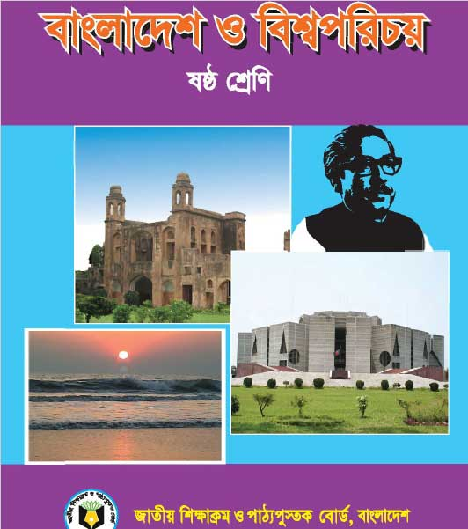
শিক্ষক পরিচিতি
পাঠ পরিচিতি
বিষয়:বাংলাদেশ ও বিশ্বপরিচয়
শ্রেণি : ষষ্ঠ
অধ্যায় : অষ্টম
সময় : ৪৫ মিনিট
তারিখ : 18/০৫/২০২০ ইং
আবু দাউদ রেজাউল করিম
সহকারী শিক্ষক
বালালী বাঘমারা উচ্চ বিদ্যালয়
মদন , নেত্রকোণা ।
মোবাইল-০১৭১৮৭৩৬৯১১
Email : razaulkarim1984@gmail.com

Slide 3
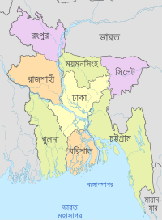
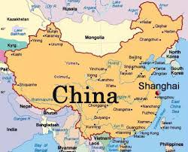
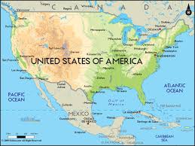
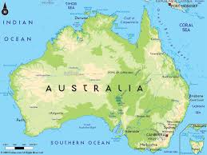
ছবিগুলো মনযোগ দিয়ে দেখ
বিভিন্ন রাষ্ট্রের মানচিত্র
এবার বল এগুলো কিসের ছবি ?

Slide 4
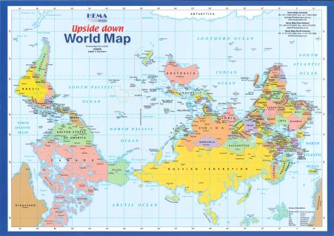
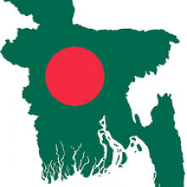
চিত্র : পৃথিবীর মানচিত্র
বাংলাদেশ একটি ?
পৃথিবীর মানচিত্রে কি দেখা যাচ্ছে?
রাষ্ট্র
কতগুলো রাষ্ট্রের ছবি ।

Slide 5
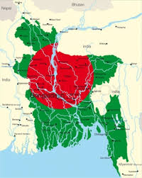
আজকের পাঠ
রাষ্ট্রের ধারণা

Slide 6
শিখনফল
এই পাঠ শেষে শিক্ষার্থীরা .........
০১। রাষ্ট্রের ধারণা ব্যাখ্যা করতে পারবে ।
০২। রাষ্ট্রের উপাদানগুলোর নাম বর্ণনা করতে পারবে ।
০৩। রাষ্ট্রের উপাদানগুলো ব্যাখ্যা করতে পারবে ।

Slide 7
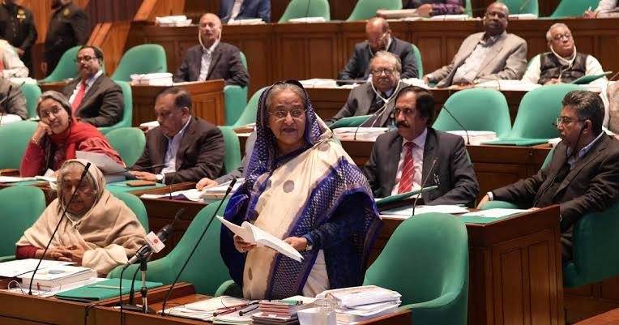
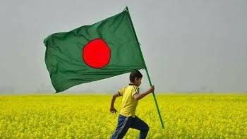
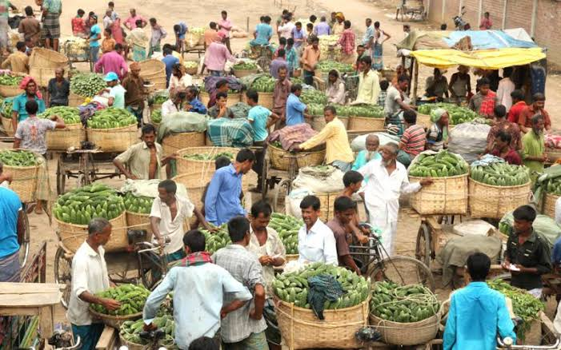
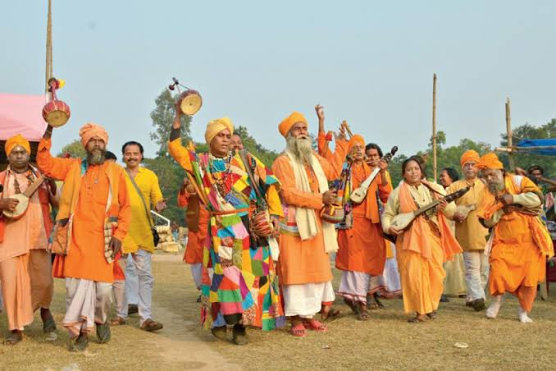
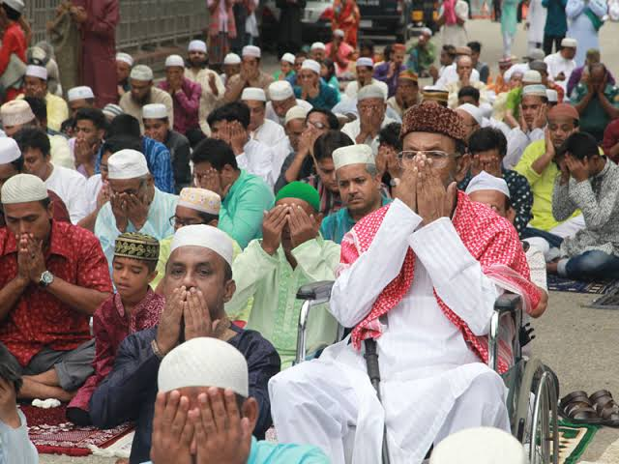
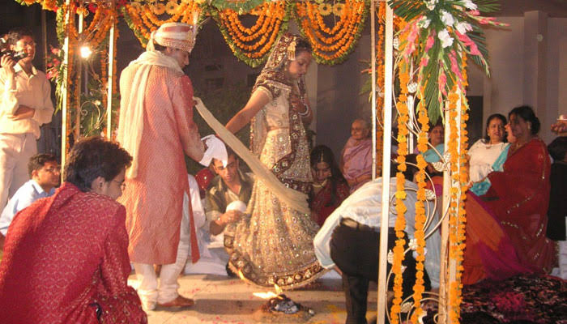
ছবিগুলো দেখে কী বুঝতে পারছ ?
সরকার
দেশ
সমাজ
বিভিন্ন জাতি
সাধারণত রাষ্ট্র বলতে সরকার , দেশ , সমাজ ও জাতিকে বোঝায় ।

Slide 8
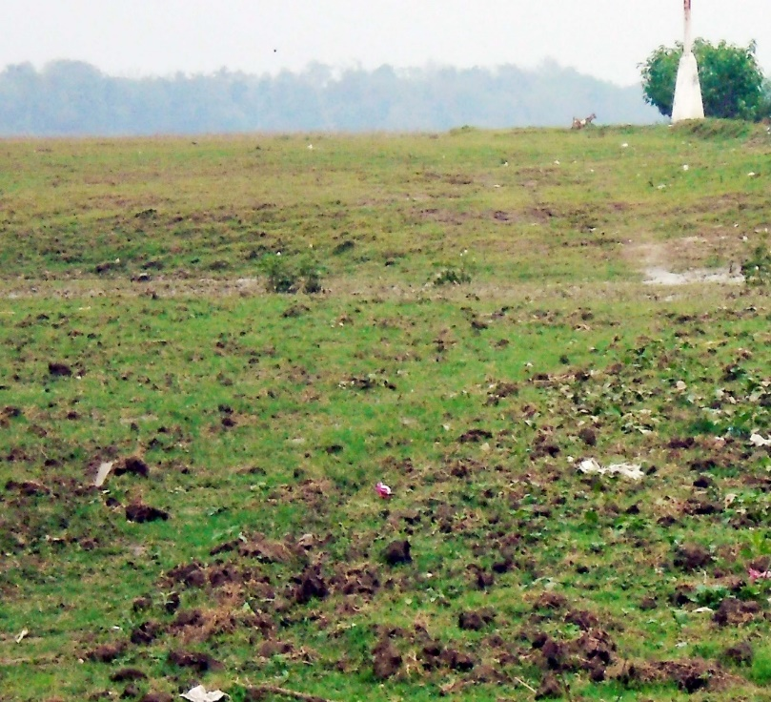
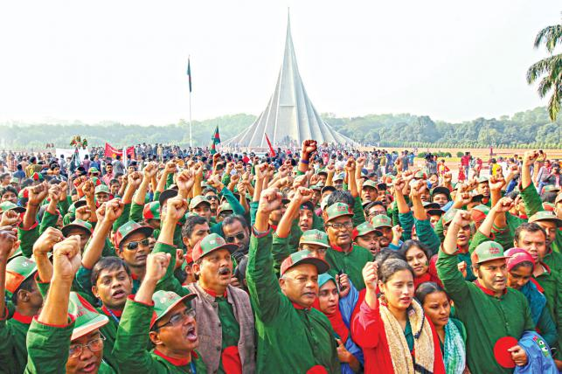
ছবিগুলো দেখে কী বুঝতে পারছ ?
নির্দিষ্ট ভূখন্ড
স্বাধীন জনগণ
রাষ্ট্র হলো কোন নির্দিষ্ট স্থান বা ভূখন্ডে স্থায়ীভাবে বসবাসকারী একটি স্বাধীন জনসমষ্টি।

Slide 9
একক কাজ
রাষ্ট্র বলতে কী বোঝায় ?

Slide 10
রাষ্ট্রের উপাদান
রাষ্ট্র
জনসমষ্টি
নির্দিষ্ট ভূখন্ড
সরকার
সার্বভৌমত্ব

Slide 11
জোড়ায় কাজ
রাষ্ট্রের উপাদানগুলোর নাম লিখ ।

Slide 12
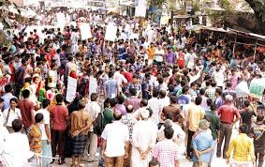
রাষ্ট্রের উপাদান
রাষ্ট্রের প্রথম উপাদান জনসমষ্টি বা জনগণ। জনগণ ছাড়া রাষ্ট্র গঠিত হয় না। জনগণই রাষ্ট্রের প্রাণ।

Slide 13
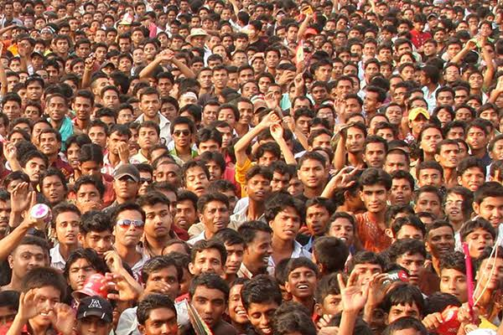
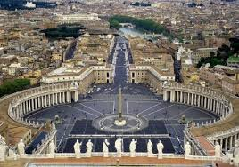
রাষ্ট্রে জনগণের নির্দিষ্ট সংখ্যা নেই।
স্যান ম্যারিনোতে জনসংখ্যা মাত্র ৩০,০০০।
চীনের জনসংখ্যা প্রায় ১৩৭ কোটি ২০ লক্ষ।

Slide 14
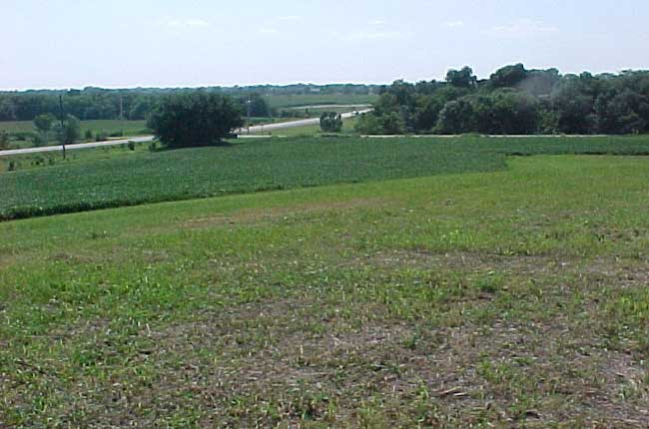
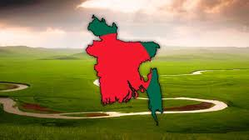
ছবিতে কী দেখতে পাচ্ছ ?
ভূখণ্ড
রাষ্ট্রের দ্বিতীয় উপাদান হলো নির্দিষ্ট ভূখণ্ড। ভূখণ্ড ছাড়া রাষ্ট্র গঠিত হতে পারে না।

Slide 15
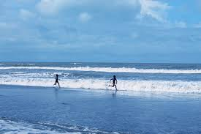
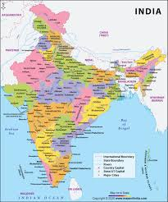
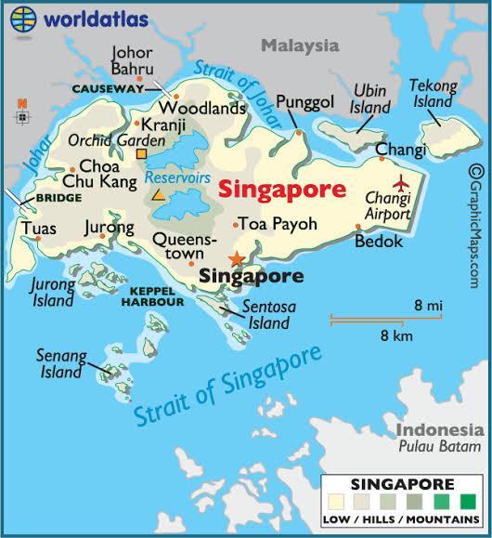
জল, স্থল ও উপরিভাগকে ভূখণ্ড বলে।
বড় ভূখন্ডের দেশ ভারত
ছোট ভূখন্ডের দেশ সিঙ্গাপুর
জনসমষ্টির মত ভূখন্ডের ও কোন নির্দিষ্ট পরিমাণ নেই ।

Slide 16
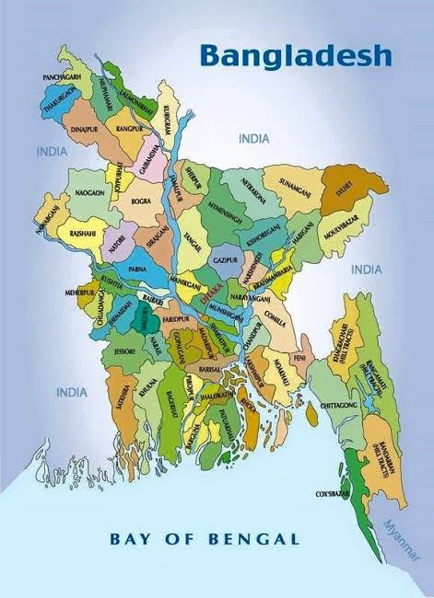
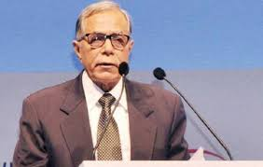
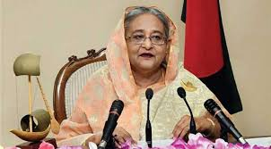
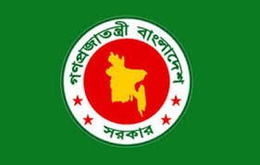
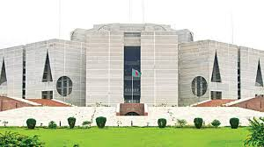
রাষ্ট্র গঠনের তৃতীয় উপাদান হলো সরকার ।

Slide 17
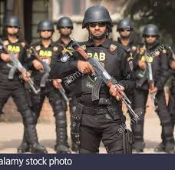
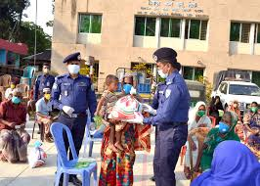
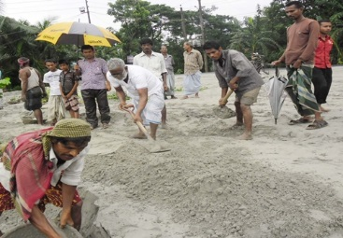
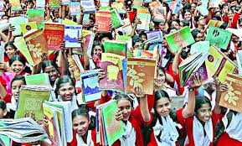
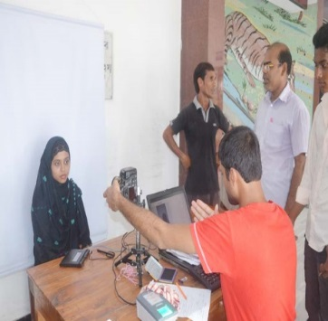
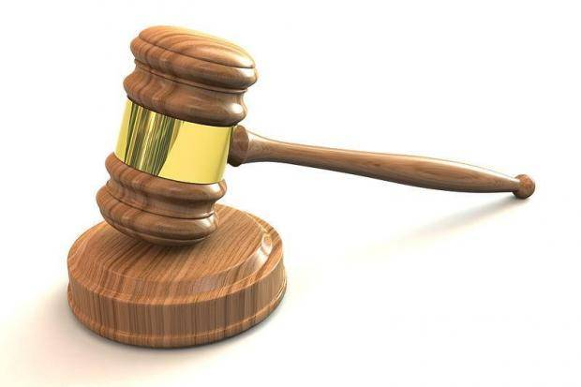
সরকারের মাধ্যমে রাষ্ট্র সকল কাজ করে থাকে। সুষ্ঠভাবে সরকার তাদের দায়িত্ব পালন করলে জনগণ তাদের প্রতি আনুগত্য প্রকাশ করে।

Slide 18
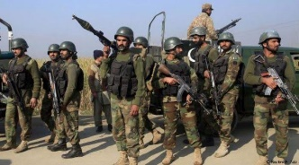
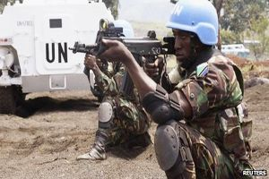
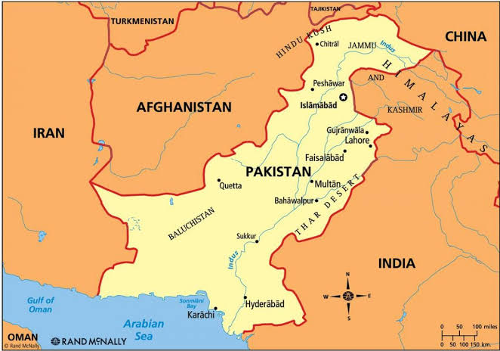
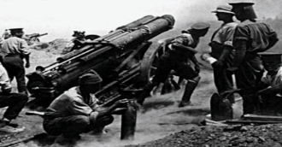
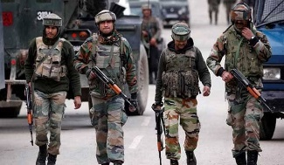
রাষ্ট্র গঠনের সর্বশ্রেষ্ঠ উপাদান সার্বভৌমত্ব। এটি রাষ্ট্রের সর্বোচ্চ, চরম ও চূড়ান্ত ক্ষমতা।

Slide 19
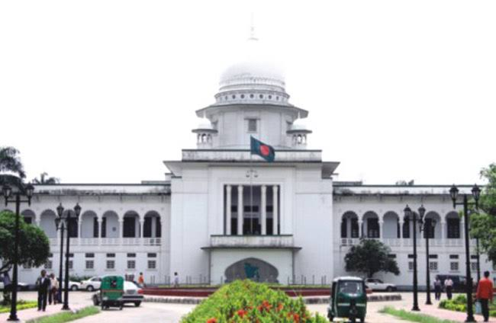
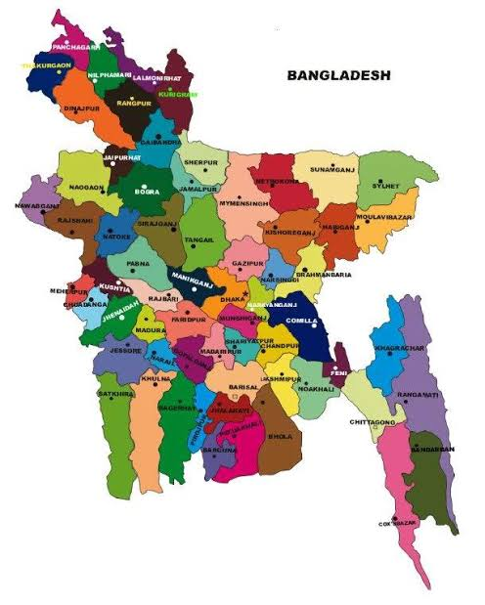
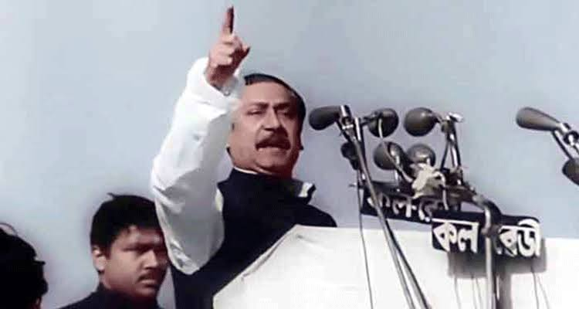
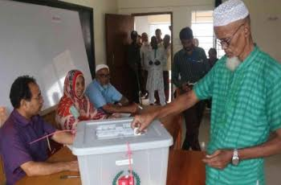
সার্বভৌম ক্ষমতা দ্বারা রাষ্ট্র কী ধরণের কাজ করে থাকে?
আদেশ পালনে বাধ্য করতে পারে ।
নির্দেশ প্রদান করে থাকে।
জনপ্রতিনিধি তৈরি করে।

Slide 20
সার্বভৌম ক্ষমতার মূল অধিকারী কারা ?
জনগণই সার্বভৌম ক্ষমতার মূল অধিকারী কারা ?

Slide 21
রাষ্ট্রকে অন্য দেশ বা শক্তির নিয়ন্ত্রণ থেকে মুক্ত রাখে কোন উপাদানটি ?
সার্বভৌমত্বের কারণে রাষ্ট্র অন্য দেশ বা শক্তির নিয়ন্ত্রণ থেকে মুক্ত থাকে।

Slide 22
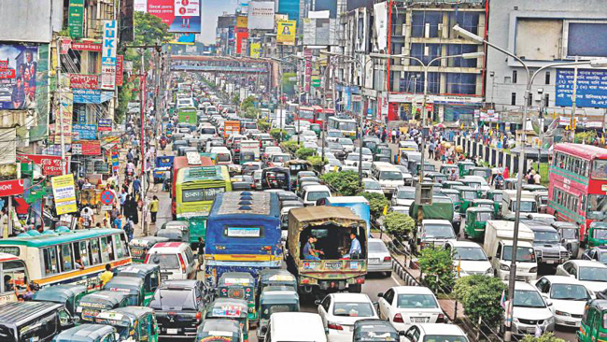
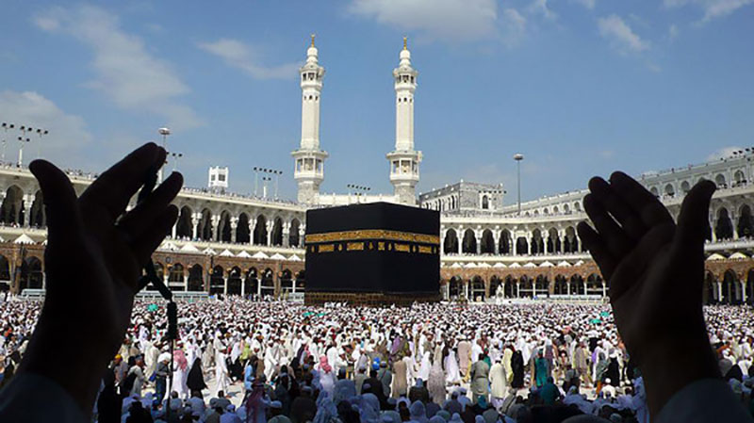
দলীয় কাজ
ঢাকা ও মক্কাকে কী রাষ্ট্র বলা যাবে ? পক্ষে-বিপক্ষে যুক্তি দেখাও ।

Slide 23
মূল্যায়ন
রাষ্ট্র গঠনের উপাদান কয়টি ?
রাষ্ট্রের সবচেয়ে গুরুত্বপূর্ণ উপাদান কোনটি ?
সার্বভৌম ক্ষমতার মূল অধিকারী কারা ?
সিঙ্গাপুর ও ভ্যাটিকান কোন ধরণের রাষ্ট্র ?

Slide 24
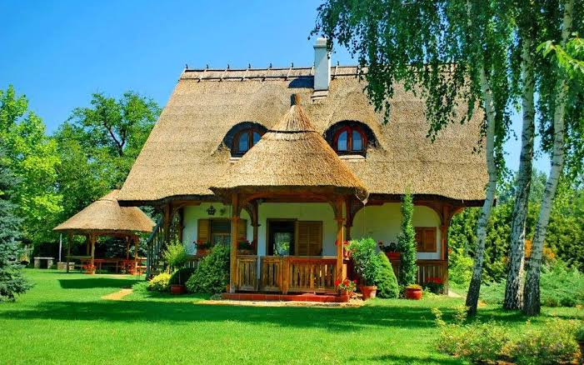
বাড়ির কাজ
রাষ্ট্র গঠনের উপাদানগুলোর মধ্যে সর্বশ্রেষ্ঠ উপাদান কোনটি - ব্যাখ্যা কর ।

Slide 25
সবাইকে ধন্যবাদ ।

